Slide 1


Slide 2

Importancia de la lectura
Recuerda al momento de la lectura tener presente estos consejos
Libre de distracciones.
Silencioso.
Bien iluminado.
Temperatura agradable
Aislado de ruidos e interrupciones
Es el principal medio para desarrollar el lenguaje.
Estimula la imaginación creadora.
Expande la memoria.
Estimula las emociones y la afectividad.
Desarrolla el sentido crítico.
Estimula la creación de textos.
Se desarrolla su imaginación

Slide 3
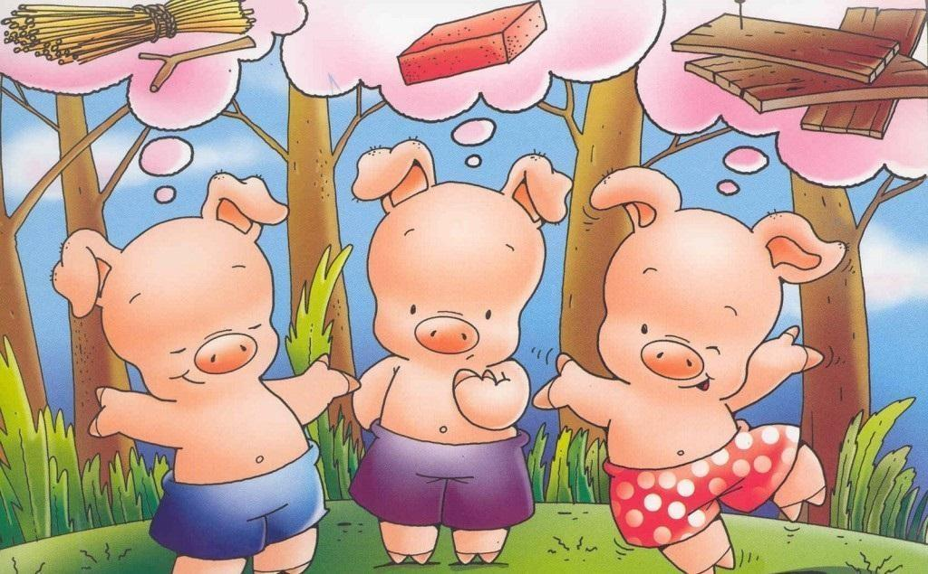
En el siguiente cuento descubriremos los detalles.
Los detalles de una historia dan información sobre dónde ocurre, cuándo ocurre y quiénes participan en la historia.

Slide 4
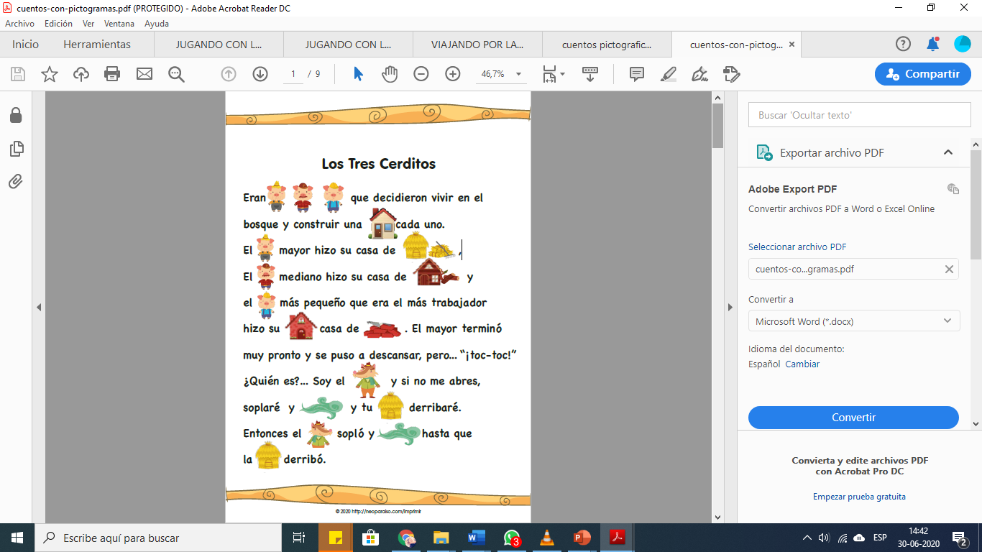

Slide 5
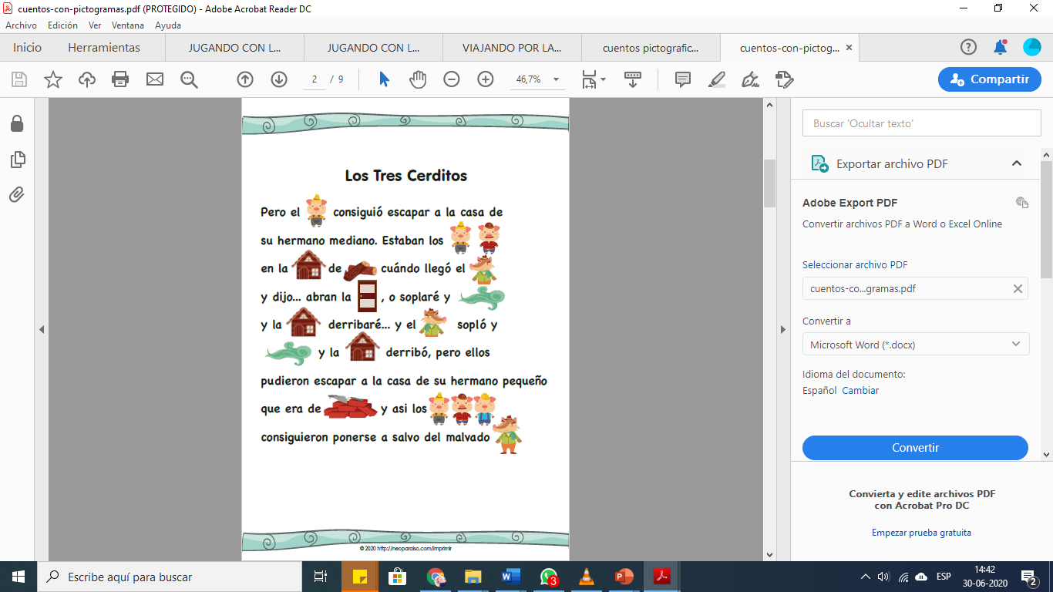

Slide 6
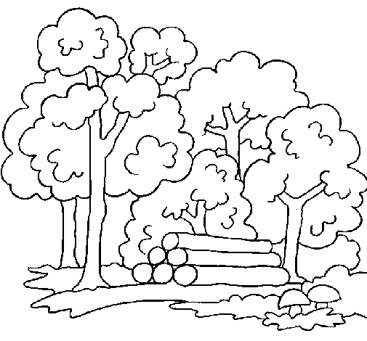
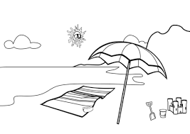

Responde las siguientes preguntas.
¿Dónde Vivian los tres cerditos?
A
B
C
MONTAÑA
BOSQUE
PLAYA

Slide 7
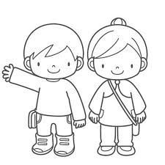
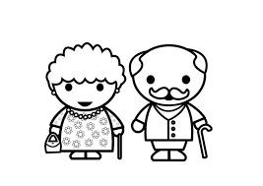
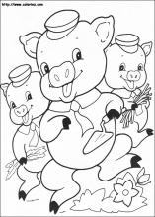
Pregunta 2
¿Quiénes construyeron casas ?
A
B
C
ABUELOS
Cerditos
NIÑOS

Slide 8
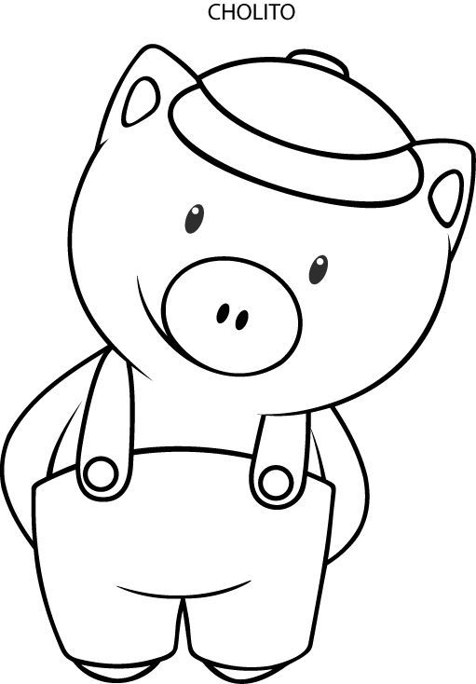


Pregunta 3
¿Quién era malo?
A
B
c
Un pajarito
Cerdito

Slide 9
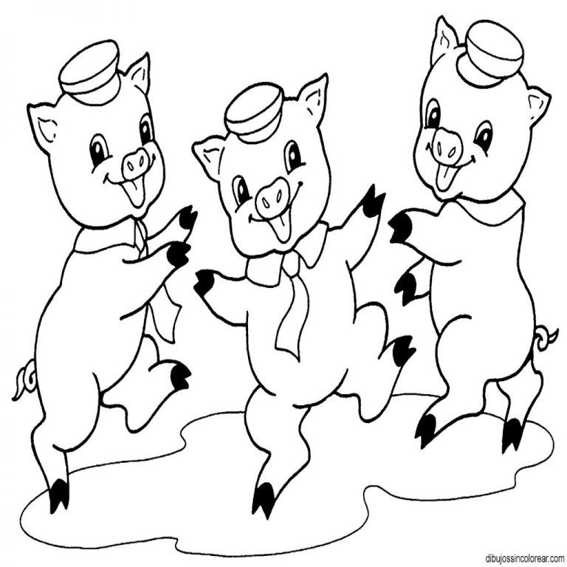
Colorea

